Slide 1
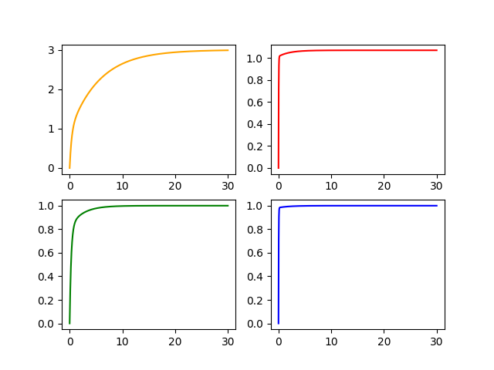
P, Kp=3
P, Kp=30
PI, Kp=3, Ti=-1
P, Kp=30, Ti=-1

